Slide 1






МЫ РАБОТАЕМ, ЧТОБЫ РАБОТАЛИ Вы!
В службе занятости
    Надежные работодатели
    Реальные вакансии
    Кадровый резерв
      Профориентационные услуги
      Возможность обучения или переобучения
    Организация стажировки, временного трудоустройства
    Помощь в открытии собственного дела
Удобные СПОСОБЫ ПОИСКА РАБОТЫ
социальная поддержка
Пособие по безработице
Стипендия
Материальная поддержка временного трудоустройства
Финансовая поддержка на открытие собственного дела
Возможность назначения досрочной пенсии
Лично в центре занятости
Электронно:
trud.kurganobl.ru - интерактивный портал службы занятости
trudvsem.ru - портал
«Работа в России»
НАДЕЖНО • ГАРАНТИРОВАННО • БЕСПЛАТНО

Slide 2


ПЕРЕПОДГОТОВКА И ПОВЫШЕНИЕ КВАЛИФИКАЦИИ безработных граждан
в образовательных организациях, имеющих лицензию на осуществление образовательной деятельности
по востребованным профессиям (специальностям) на рынке труда
Курганской области (перечень на сайте Главного управления)
с учетом имеющегося образования и опыта работы
по любой форме обучения: очной, очно-заочной, дистанционной
в период обучения выплачивается стипендия
После успешного завершения курсовой подготовки выдается документ установленного образца
ОБУЧЕНИЕ ПОВЫСИТ КОНКУРЕНТОСПОСОБНОСТЬ НА РЫНКЕ ТРУДА!

Slide 3









Находясь В ОТПУСКЕ ПО УХОДУ
ЗА РЕБЕНКОМ ДО ТРЕХ ЛЕТ можно ПОВЫСИТЬ КВАЛИФИКАЦИЮ ИЛИ СМЕНИТЬ ПРОФЕССИЮ
Центр занятости населения предлагает Вам
Полный перечень профессий – на сайте Главного управления в разделе «Содействие занятости»
бесплатно пройти курсовую подготовку по выбранной профессии
получить документ об обучении или квалификации
помощь в определении профессиональных предпочтений и склонностей
Возможные профессии для обучения
Парикмахер
Повар-кондитер
Швея
Мастер маникюра
Бухгалтер
Кладовщик
ВОСПОЛЬЗУЙТЕСЬ ШАНСОМ ПОЛУЧИТЬ НОВУЮ ПРОФЕССИЮ ИЛИ ПОВЫСИТЬ КВАЛИФИКАЦИЮ!

Slide 4








Курсовая подготовка
ДЛЯ ГРАЖДАН ПРЕДПЕНСИОННОГО ВОЗРАСТА
в образовательных организациях и учебных центрах предприятия
незанятым гражданам выплачивается стипендия
возможность совмещения работы и учебы
обучение бесплатное
Полный перечень профессий на сайте Главного управления в разделе «Содействие занятости»-«Гражданам»
Возможные профессии для обучения
Токарь
Сварщик
Социальный работник
Кассир
Программа «1С:бухгалтерия»
Специалист по закупкам
ВОСПОЛЬЗУЙТЕСЬ ШАНСОМ ПОЛУЧИТЬ НОВУЮ ПРОФЕССИЮ ИЛИ ПОВЫСИТЬ КВАЛИФИКАЦИЮ!

Slide 5



сегодня безработный –
завтра предприниматель!
Консультации тестирование
Обучение под самозанятость
«Школа начинающего предпринимателя»
Составление бизнес-плана
Финансовая помощь
Приоритетные направления
Производство
Сельское хозяйство
Сфера услуг
Размер финансовой помощи
77832 рубля - на организацию собственного дела и приобретение необходимого оборудования, материалов
800 рублей - на подготовку документов для государственной регистрации
Обязанность гражданина
Организовать деятельность и предоставить отчет о целевом использовании финансовой помощи

Slide 6






Стажировка выпускников
ДЛЯ ГРАЖДАНИНА:
Приобретение практического
опыта и стажа работы по своей профессии
Чем
может помочь
программа стажировки
выпускнику?
Возможность зарекомендовать себя и получить постоянную работу
Знакомство с рабочим процессом в организации
Получение вознаграждения за труд

Slide 7


















Социальные сети службы занятости
Последние новости
в сфере труда и занятости
Что интересного
на официальных страницах
службы занятости в
социальных
сетях
Возможность
задать вопрос специалистам online
Самые горячие вакансии для соискателей
czn.kurganobl
#ПЕРСОНА_ДНЯ
gutzn
#ПОЛЕЗНЫЕ_СТАТЬИ
cznkurgan
#ГОРЯЧАЯ_ВАКАНСИЯ
#МЕРОПРИЯТИЯ_СЗН
#СТРАНИЧКА_ПСИХОЛОГА
#ЗОЖ_СТРАНИЧКА

Slide 8
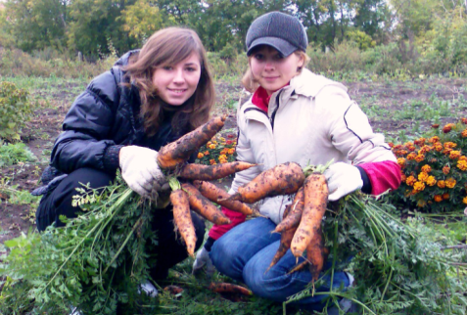
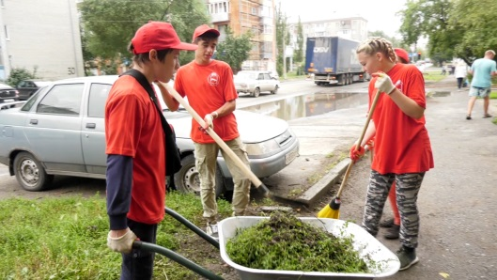
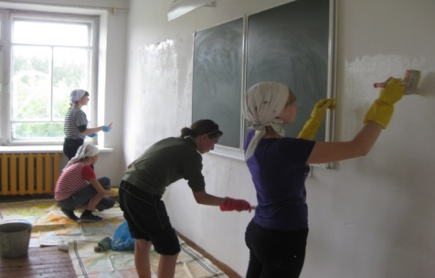
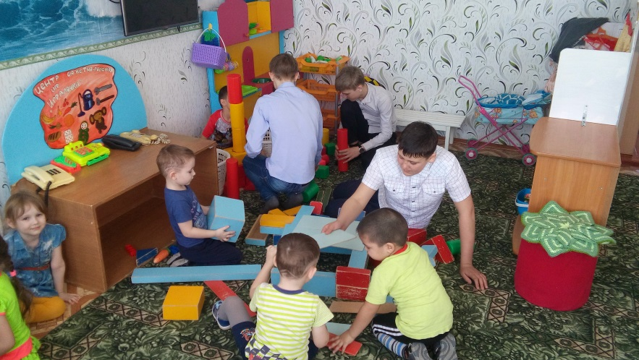
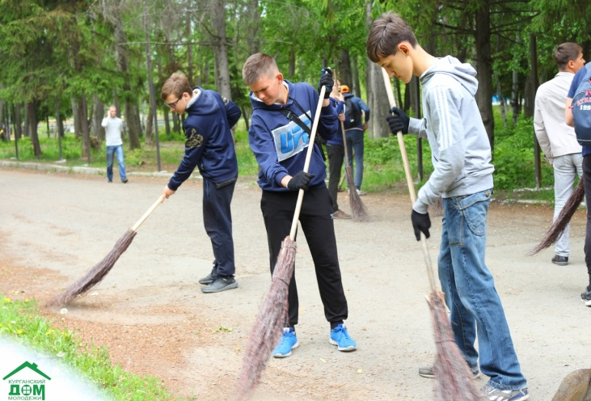
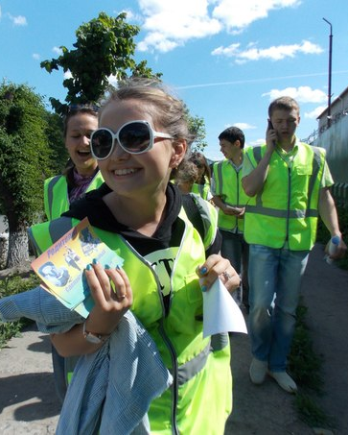

Если Вам от 14 до 18 лет – и есть желание
заработать собственные деньги
познакомиться с миром разнообразных и нужных профессий
найти новых друзей
Обращайтесь
в службу занятости
Основные виды работ:
благоустройство территорий
оказание помощи престарелым гражданам
ремонт школ
сельхоз работы
Продолжительность ежедневной работы
от 14 до 15 лет – 4 часа
от 15 до 16 лет – 5 часов
от 16 до 18 лет – 7 часов
Ежемесячный Заработок состоит из:
Заработной платы – средства работодателя не ниже МРОТ 12972 рублей и
Материальной поддержки – средства областного бюджета от 1750 рублей, с учётом сокращённой продолжительности работы, то есть пропорционально отработанному времени

Slide 9






Особенности трудоустройства
иностранных граждан
из безвизовых стран
из визовых стран
Нужно приобрести патент
Нужна квота на привлечение иностранных работников
в Управлении по вопросам миграции МВД России, по адресу:
г. Курган, ул. Советская, д. 128
Для получения квоты работодателю необходимо подать заявку в Главное управление по труду и занятости населения Курганской области по адресу:
г. Курган, ул. М. Горького, д. 190
Выдается на срок от 1 до 12 месяцев, по истечению срока можно однократно переоформить патент без выезда из Курганской области.
Возможна предварительная запись
на прием – на сайте «Миграционные квоты» или по телефонам:
Не требуется получение разрешения на работу или приобретение патента гражданам Армении, Белоруссии, Казахстана и Киргизии
8(3522) 24-16-02
8(3522) 41-55-62
В центрах занятости населения Курганской области можно получить услугу
по содействию в поиске подходящей работы предъявив:
документ, удостоверяющий личность
индивидуальную программу реабилитации и абилитации
(для граждан с инвалидностью)

Slide 10
Если Вас Сокращают
1
Об увольнении должны предупредить
письменно за 2 месяца
(занятых на сезонных работах - за 7 календарных дней, со сроком трудового договора менее 2 месяцев – за 3 календарных дня)
2
Два месяца работаете, работодатель предлагает все доступные вакансии, которые Вы можете выполнять с учетом квалификации и состояния здоровья
Вы имеете право расторгнуть трудовой договор досрочно при согласии работодателя
-2 мес.
-1 мес.
+1 мес.
+2 мес.
+3 мес.
При увольнении выплачиваются выходное пособие (среднемесячная зарплата), расчет по заработной плате и компенсация за неиспользованный отпуск
В течении двух недель после увольнения нужно встать на учёт в центр занятости, чтобы было право получить выходное пособие за третий месяц
Если Вы не трудоустроились через 2 месяца после увольнения, то выплачивается еще одна среднемесячная зарплата (обращаться к работодателю с трудовой книжкой без новых записей)
5
Если Вы не трудоустроились
через 3 месяца после увольнения, то выплачивается третья среднемесячная зарплата (обращаться к работодателю со справкой из центра занятости )
3
4
!
!
Выходное пособие при сокращении*:
- в общем случае - три среднемесячных заработных платы за три месяца
- «совместителям» - средний заработок за 1 месяц
- занятым на сезонных работах - средний заработок за 2 недели
- не выплачивается работающим по трудовым договорам со сроком менее 2 месяцев
*Информация касается всех работодателей, за исключением ИП (если выплаты не предусмотрены трудовым договором)
В случае банкротства (ликвидации) действуют все гарантии кроме вакансий

Slide 11




не могут сократить*, если вы:
Беременны
Родитель (законный представитель ребенка), являющийся единственным кормильцем ребенка-инвалида до 18 лет или ребенка в возрасте до 3 лет в семье, воспитывающей трех и более малолетних детей, если другой родитель (иной законный представитель ребенка) не состоит в трудовых отношениях
Женщина с ребенком в возрасте до 3 лет
Одинокая мать или иное лицо без матери, воспитывающее ребенка в возрасте до 14 лет или ребенка-инвалида в возрасте до 18 лет
*исключение - ликвидация (банкротство) организации
Никто не может быть ограничен
в трудовых правах в зависимости от…
места жительства
убеждений
расы, цвета кожи, национальности, языка, происхождения
имущественного, семейного, социального и должностного положения
пола
возраста
отношения к религии
и других обстоятельств, не связанных с деловыми качествами работника
!
Если вы считаете, что подверглись дискриминации в сфере труда обращайтесь:
Онлайнинспекция.рф
в Государственную инспекцию труда в Курганской области по телефонам (3522) 63-48-79, (3522) 45-86-14
e-mail: git_kurgan-45@mail.ru

Slide 12





Кому и Как платят пособие по безработице
Человек до предпенсионного возраста
Состоял в трудовых отношениях не менее 26 недель за год до постановки на учёт в службе занятости
Никогда не работал
Не работал больше года
Работал меньше 26 недель
Уволен за нарушение трудовой дисциплины
Направлен органами службы занятости на обучение и отчислен за виновные действия
период выплаты
не более 6 месяцев
в течении
12 месяцев
3 месяца
3 месяца
!
но не меньше
1725 рублей
и не больше
9200 рублей
75%
60%
период выплаты
не более 3 месяцев
в течении
12 месяцев
среднего заработка
1725 рублей
Человек предпенсионного возраста
Состоял в трудовых отношениях не менее 26 недель за год до постановки на учёт в службе занятости
Состоял в трудовых отношениях менее 26 недель за год до постановки на учёт в службе занятости
период выплаты
не менее 12 месяцев*
в течении
18 месяцев
период выплаты
не менее 12 месяцев
в течении
18 месяцев
3 месяца
3 месяца
остальные
!
но не меньше
1725 рублей
и не больше
12972 рублей
1725 рублей
75%
60%
45%
*период увеличивается на 2 недели за каждый год стажа свыше 25 лет (мужчины) и 20 лет (женщины), но не более 24 месяцев в течении 26 месяцев
среднего заработка

Slide 13



БАНК РЕЗЕРВА КАДРОВ КУРГАНСКОЙ ОБЛАСТИ
Не стоит терять свое драгоценное время на поиск работы
Работа найдет Вас!
1
Оцените Ваш уровень навыков и компетенций
2
Заполните анкету
форма анкеты на сайте czn.kurganobl.ru в разделе
«Содействие занятости»-«Гражданам»
3
Передайте анкету в центр занятости*
лично
простым письмом по почте
по электронной почте (в сканированном виде, в виде фото)
4
Получайте приглашение
на собеседование
*Контактные данные центров занятости на сайте czn.kurganobl.ru
в разделе «Структура»

